Slide 1
Módulo III
¿Cómo se organiza una comunidad y se establece un liderazgo distribuido?
Helena Montenegro Maggio-Universidad de Chile
Camila Lizama Zamora-Universidad de Chile

Slide 2

Reflexiones entorno a la bitácora que respondieron en el segundo módulo.
El desarrollo y consolidación de una comunidad de práctica se sustenta en identificar propósitos compartidos al interior de esta.
¿Cómo sintonizar los propósitos personales con las demandas externas que enfrentan los programas de formación docente inicial?
¿Cómo se construyen propósitos generales entre actores de distintos contextos educativos?

Slide 3
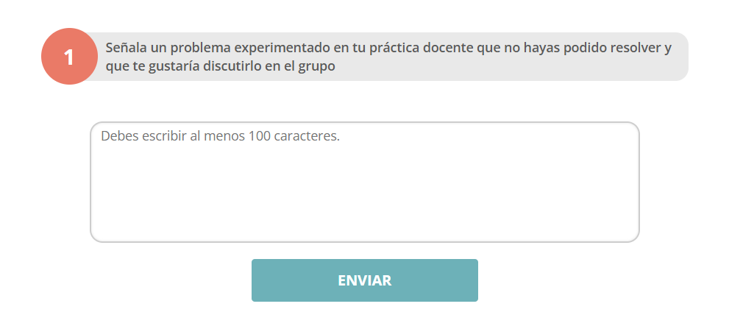


Slide 4
ACTIVIDAD GRUPAL

Slide 5

Grupos de trabajo de 3 personas
Juego de rol
Plenario
60 min

Slide 6
¿Qué rol te costó menos desempeñar? ¿por qué?
¿Qué rol te costó más desempeñar? ¿a qué lo atribuyes?

Slide 7
IDEAS CLAVES

Slide 8
Ideas claves de considerar
Qué es liderar.
Qué errores solemos cometer cuando intentamos liderar equipos.
Qué estrategias son útiles para liderar una comunidad de aprendizaje

Slide 9
Algunas ideas sobre lo que es liderar una comunidad de práctica
1

Slide 10
¿Qué es liderar?
La labor de movilizar e influenciar a otros para articular y lograr las intenciones y metas compartidas (Leithwood et al., 2006).
Es un proceso social que implica motivación, diálogo y reflexión (Miras & Longás, 2020).
¿Qué implica liderar?
Gestionar
Escuchar
Indagar
Reflexionar
Transformar

Slide 11
¿Qué es el liderazgo distribuido?
Un estilo de liderazgo centrado en las relaciones e interacciones (Spillane, 2006).
Un estilo de liderazgo flexible que implica la distribución de funciones, para atender las múltiples demandas del sistema, alejándose de la centralización (García-Carreño, 2010).
Un liderazgo que permite (Weinstein & Cuéllar, 2014):
Uso más efectivo del tiempo y de las capacidades.
Mayor optimismo y compromiso.
Solución de problemas compartidas.
Responsabilidad compartida.

Slide 12
Errores comunes cuando intentamos liderar
2

Slide 13
6 errores comunes a la hora de intentar liderar
Pensar que liderar es gestionar
(Murillo et al., 2010).
Adoptar un liderazgo personalista:
- Totalitariamente
- Hiper-empáticamente
(García, 2010; Mellado Hernández et al., 2020; ).
Delegar en vez de distribuir
(López & Gallegos, 2017).
1
2
3

Slide 14
6 errores comunes a la hora de intentar liderar
Controlar en vez de monitorear
(Maureira et al., 2014)
Creer que liderar es tener todas las respuestas
(Barrios et al., 2023)
Priorizar la eficiencia y los resultados rápidos por sobre la equidad
(Bolken & Aas, 2022).
4
5
6

Slide 15
Estrategias para liderar una comunidad de aprendizaje
3

Slide 16
Fin último del liderazgo distribuido:
Transitar desde la idea de "uno manda y otros ejecutan", hacia un modelo donde "el líder crea las condiciones, formula las preguntas difíciles y confía en la inteligencia colectiva para diseñar las soluciones".
Proceso del liderazgo distribuido:
Identificar capacidades y necesidades
Apoyo, reflexión y monitoreo del trabajo realizado
Crear una visión compartida y distribuir funciones

Slide 17
¿Qué estrategias podemos utilizar para liderar una comunidad de aprendizaje?
Conocerse profesionalmente: Instancias para identificar defectos y virtudes al servicio de la comunidad, y para establecer metas comunes.
Construir repositorios de información: Para organizar y democratizar el acceso a los datos.
Distribuir y rotar roles: Contar con responsables (o líderes medios) de tareas o áreas, y rotar dichos cargos.
Utilizar estrategias de reflexión: Instancias de amistad crítica y formulación de nuevas preguntas.
Garantizar la seguridad emocional: Establecer espacios para hablar de nuestras limitaciones en relación al proyecto y tomar decisiones consensuadas.

Slide 18
¿Cómo se organiza una comunidad y se establece un liderazgo distribuido?

